Slide 1

제15장 조세와 효율성
15.1 초과부담의 성격
15.2 물품세의 초과부담
15.3 근로소득세의 초과부담
15.4 중립세의 문제
15.5 초과부담의 실증분석

Slide 2
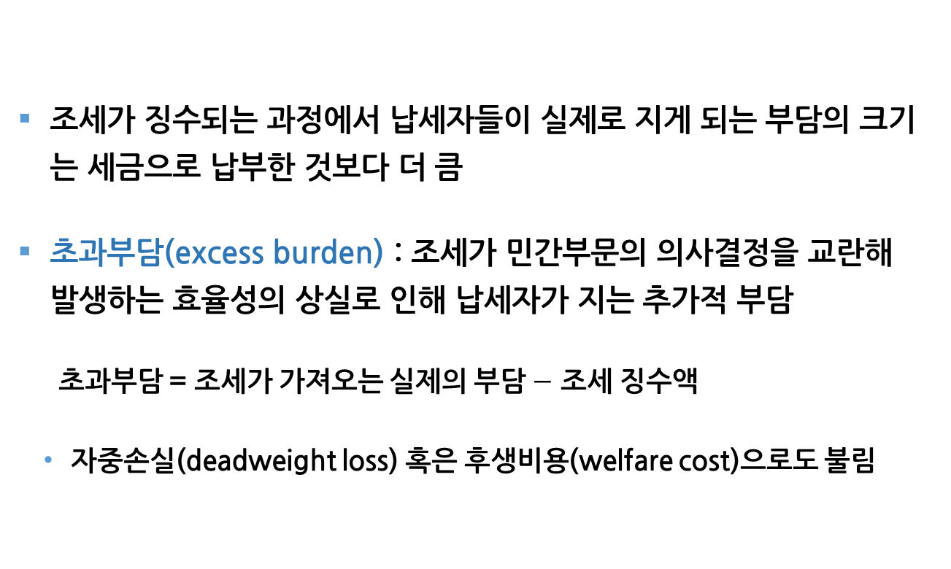
15.1 초과부담의 성격
조세가 징수되는 과정에서 납세자들이 실제로 지게 되는 부담의 크기는 세금으로 납부한 것보다 더 큼
초과부담(excess burden) : 조세가 민간부문의 의사결정을 교란해 발생하는 효율성의 상실로 인해 납세자가 지는 추가적 부담
초과부담 = 조세가 가져오는 실제의 부담 $−$ 조세 징수액
자중손실(deadweight loss) 혹은 후생비용(welfare cost)으로도 불림

Slide 3
초과부담의 성격
초과부담에 대해 두 가지 접근방향
(1) 어떤 특정한 조세를 고려 대상으로 삼아 초과부담의 크기 측정
(2) 한 나라의 조세제도 전체를 대상으로 삼아 초과부담의 크기 측정

Slide 4
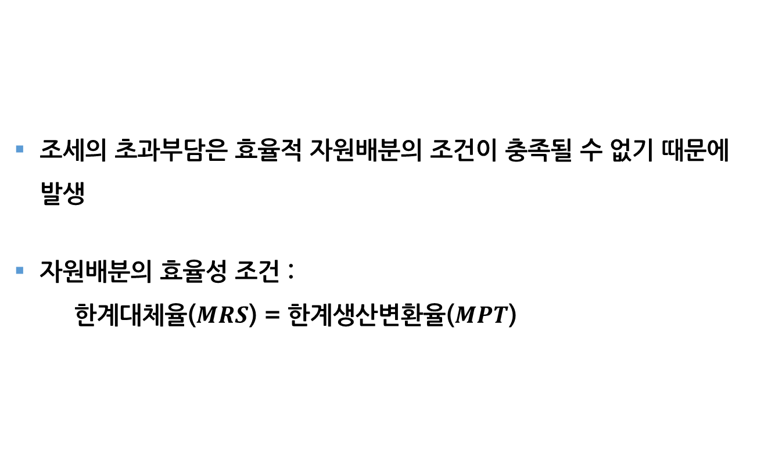
초과부담의 발생원인
조세의 초과부담은 효율적 자원배분의 조건이 충족될 수 없기 때문에 발생
자원배분의 효율성 조건 : 한계대체율($MRS$) = 한계생산변환율($MPT$)

Slide 5
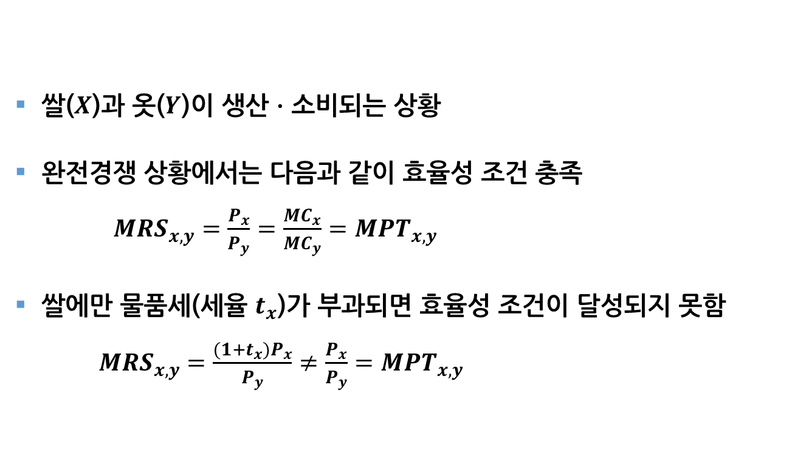
초과부담의 발생원인
쌀($X$)과 옷($Y$)이 생산 ∙ 소비되는 상황
완전경쟁 상황에서는 다음과 같이 효율성 조건 충족 ${MRS}_{x,y}=\frac{P_{x}}{P_{y}}=\frac{{MC}_{x}}{{MC}_{y}}={MPT}_{x,y}$
쌀에만 물품세(세율 $t_{x}$)가 부과되면 효율성 조건이 달성되지 못함 ${MRS}_{x,y}=\frac{{(1+t_{x})P}_{x}}{P_{y}}≠\frac{P_{x}}{P_{y}}={MPT}_{x,y}$

Slide 6
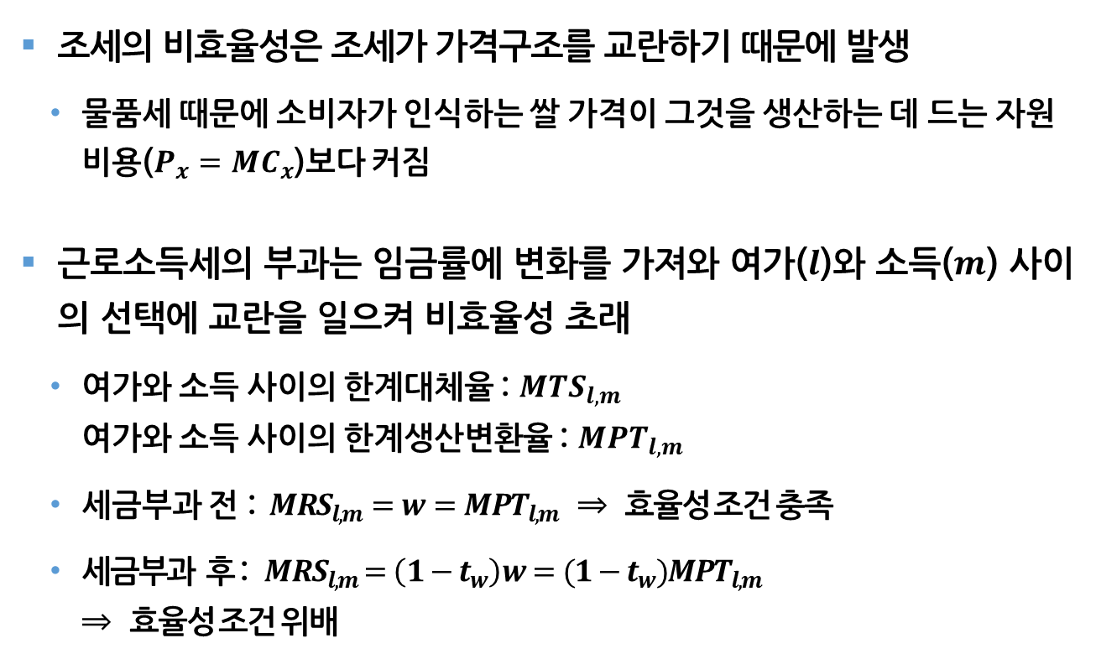
초과부담의 발생원인
조세의 비효율성은 조세가 가격구조를 교란하기 때문에 발생
물품세 때문에 소비자가 인식하는 쌀 가격이 그것을 생산하는 데 드는 자원비용($P_{x}={MC}_{x}$)보다 커짐
근로소득세의 부과는 임금률에 변화를 가져와 여가($l$)와 소득($m$) 사이의 선택에 교란을 일으켜 비효율성 초래
여가와 소득 사이의 한계대체율 : ${MTS}_{l,m}$ 여가와 소득 사이의 한계생산변환율 : ${MPT}_{l,m}$
세금부과 전 : ${MRS}_{l,m}=w={MPT}_{l,m}$ ⇒ 효율성 조건 충족
세금부과 후 : ${ MRS}_{l,m} =\left(1−t_{w}\right)w=(1−t_{w}){MPT}_{l,m}$ ⇒ 효율성 조건 위배

Slide 7
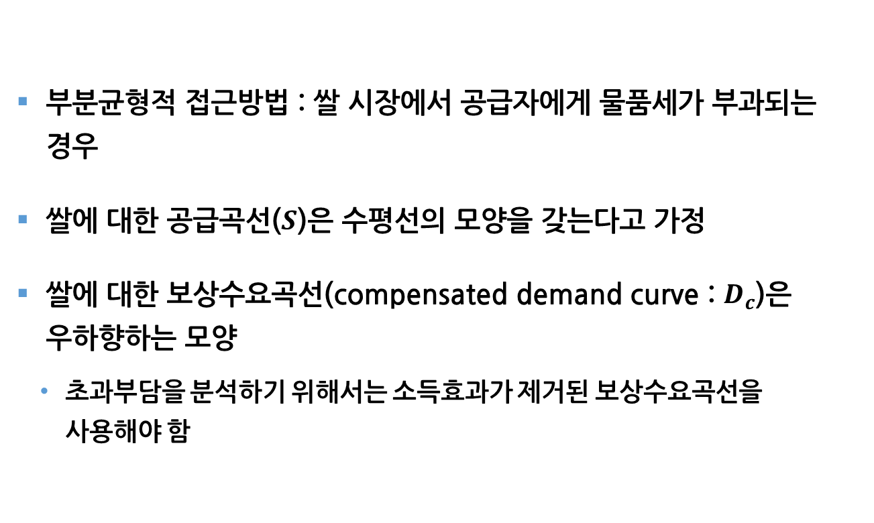
15.2 물품세의 초과부담
부분균형적 접근방법 : 쌀 시장에서 공급자에게 물품세가 부과되는 경우
쌀에 대한 공급곡선($S$)은 수평선의 모양을 갖는다고 가정
쌀에 대한 보상수요곡선(compensated demand curve : $D_{c}$)은 우하향하는 모양
초과부담을 분석하기 위해서는 소득효과가 제거된 보상수요곡선을 사용해야 함

Slide 8
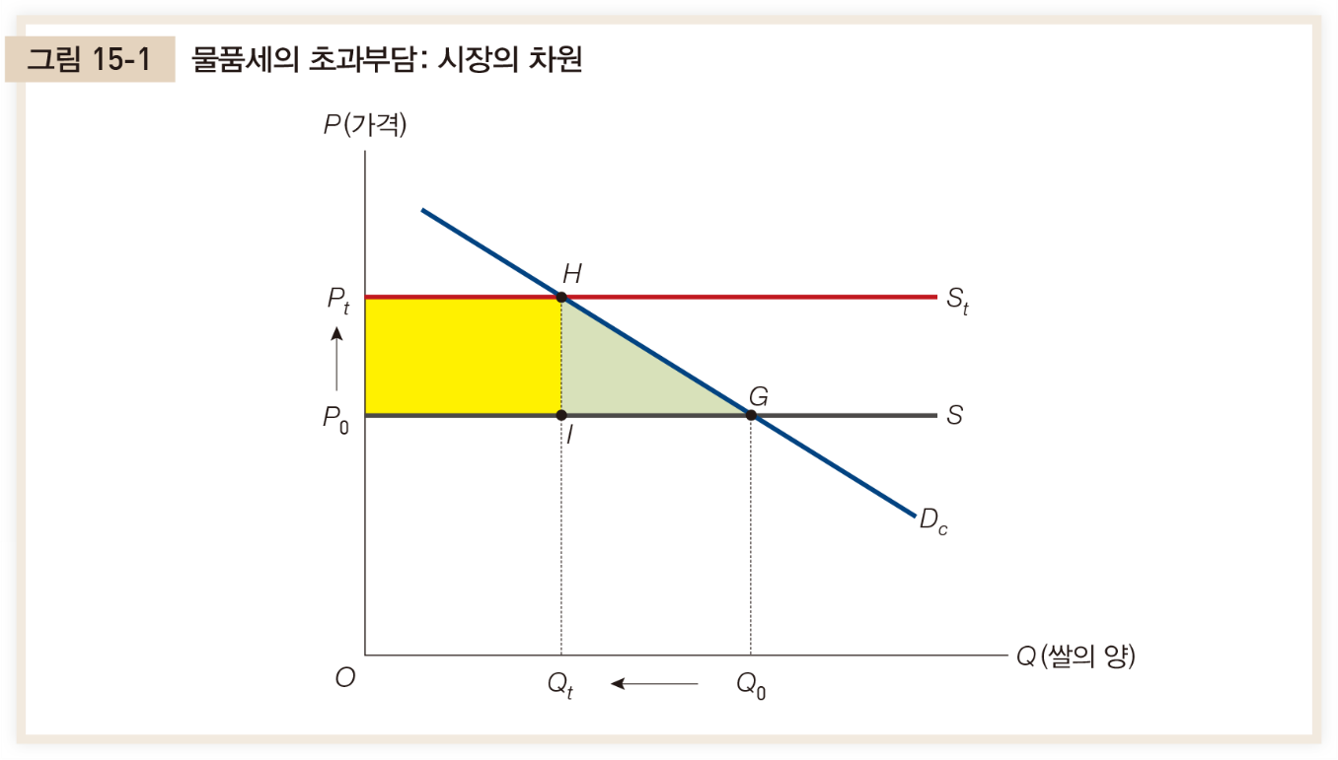
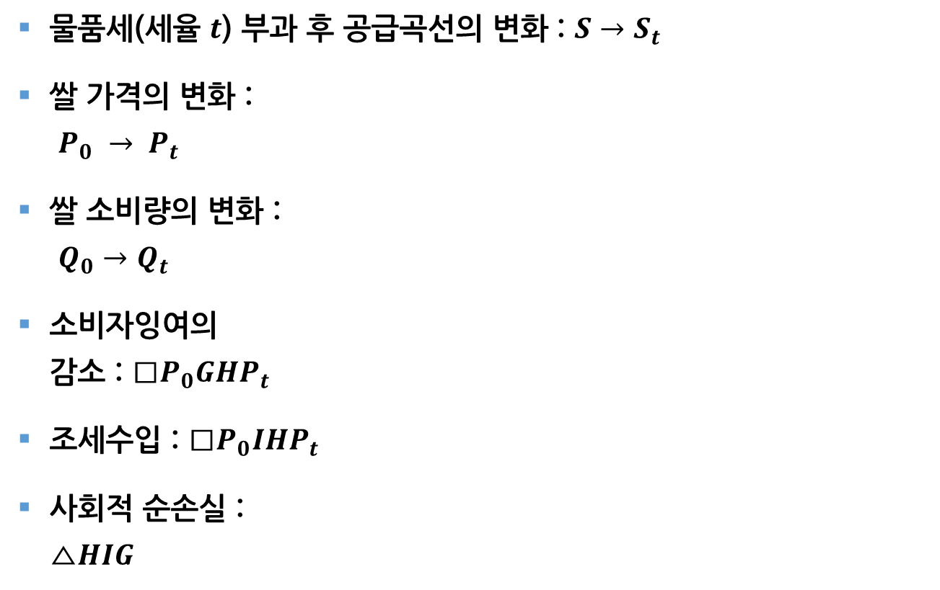
물품세의 초과부담 : 시장차원
물품세(세율 $t$) 부과 후 공급곡선의 변화 : ${S→S}_{t}$
쌀 가격의 변화 : $P_{0} → P_{t}$
쌀 소비량의 변화 : $Q_{0}→Q_{t}$
소비자잉여의 감소 : □$P_{0}GHP_{t}$
조세수입 : □$P_{0}IHP_{t}$
사회적 순손실 : △$HIG$

Slide 9
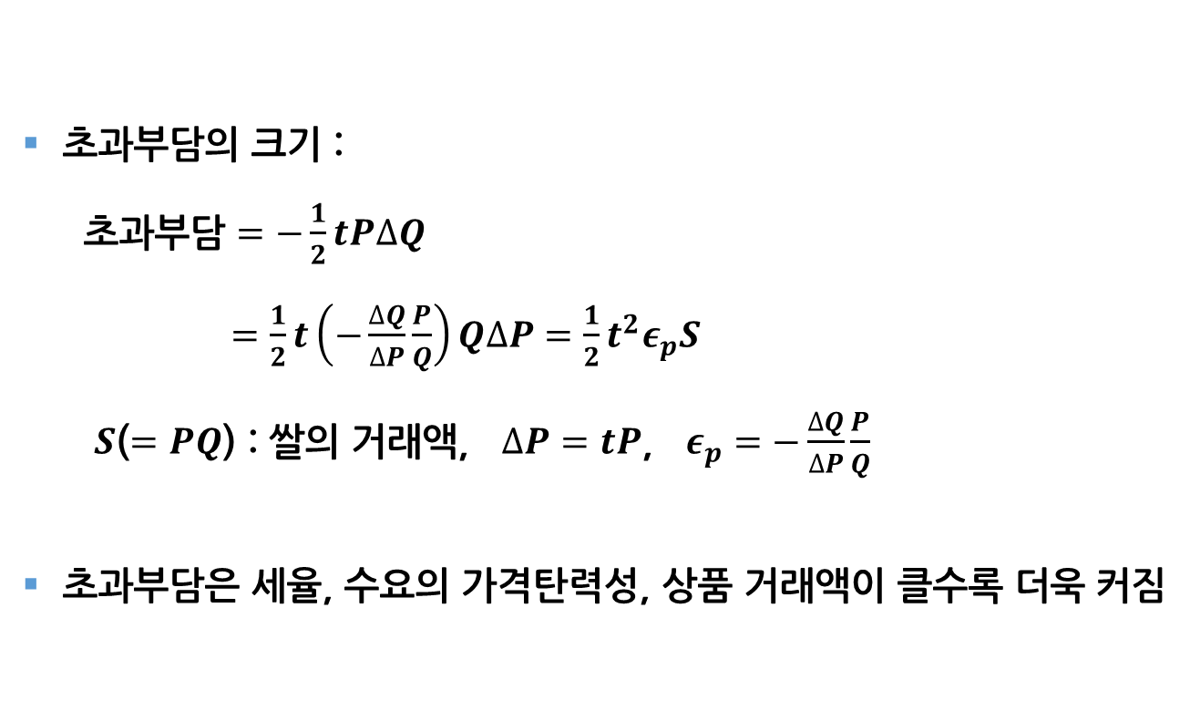
물품세의 초과부담 : 시장차원
초과부담의 크기 : 초과부담 $=−\frac{1}{2}tP∆Q$ $=\frac{1}{2}t\left(−\frac{∆Q}{∆P}\frac{P}{Q}\right)Q∆P$ $=\frac{1}{2}t^{2}ε_{p}S$ $S$($=PQ$) : 쌀의 거래액, $∆P=tP$, $ε_{p}=−\frac{∆Q}{∆P}\frac{P}{Q}$
초과부담은 세율, 수요의 가격탄력성, 상품 거래액이 클수록 더욱 커짐

Slide 10
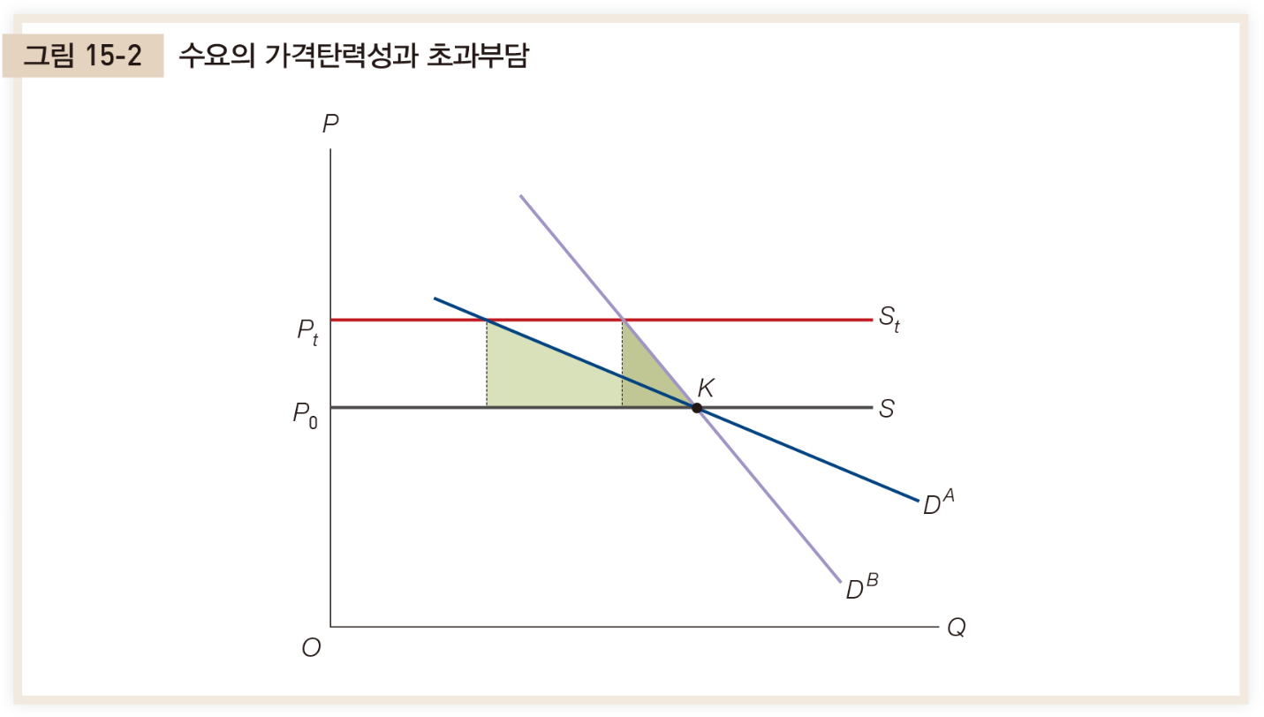

물품세의 초과부담 : 시장차원
초과부담의 크기는 수요의 가격탄력성에 따라 달라짐
$K$점을 기준으로 $D^{A}$ 보다 $D^{B}$의 가격탄력성이 더 작음
(보상)수요곡선이 $D^{B}$인 경우 초과부담이 더 작게 나타남

Slide 11
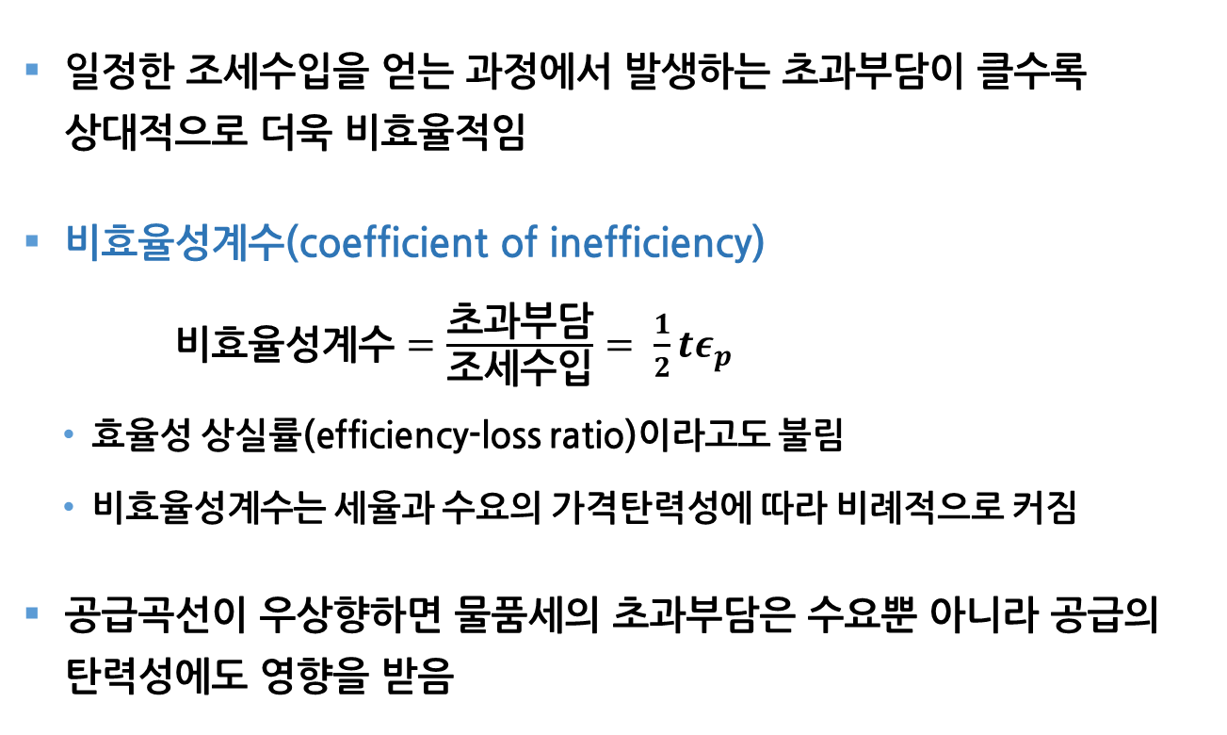
물품세의 초과부담 : 시장의 차원
일정한 조세수입을 얻는 과정에서 발생하는 초과부담이 클수록 상대적으로 더욱 비효율적임
비효율성계수(coefficient of inefficiency) 비효율성계수 $=\frac{\text{초과부담}}{\text{조세수입}}= \frac{1}{2}tε_{p}$
효율성 상실률(efficiency-loss ratio)이라고도 불림
비효율성계수는 세율과 수요의 가격탄력성에 따라 비례적으로 커짐
공급곡선이 우상향하면 물품세의 초과부담은 수요뿐 아니라 공급의 탄력성에도 영향을 받음

Slide 12
물품세의 초과부담 : 여러 상품에 물품세 부과
이미 소주에 물품세가 부과되고 있는 상황에서 막걸리에 물품세를 부과할 경우
막걸리에 대한 물품세 부과로 대체관계에 있는 소주의 수요 증가
소주의 소비량이 늘어나면서 사회적 순편익 발생
이렇게 증가한 사회적 순편익은 막걸리에 대한 물품세의 초과부담으로 인한 후생손실을 어느 정도 상쇄하는 역할

Slide 13
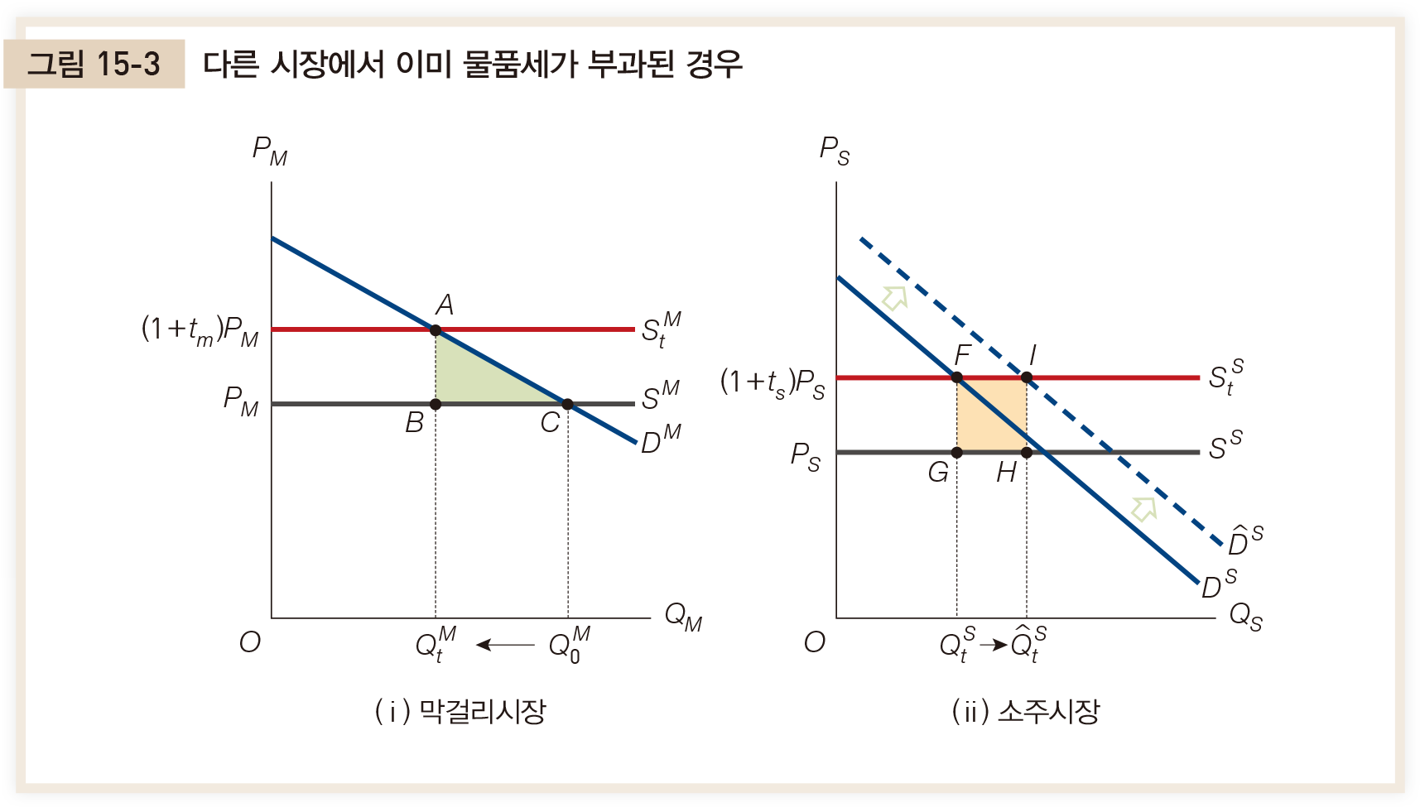

물품세의 초과부담 : 여러 상품에 물품세
막걸리에 대한 물품세 부과
막걸리시장에서의 초과부담 :$⊿ABC$
소주시장에서의 후생증가 : □$FGHI$

Slide 14
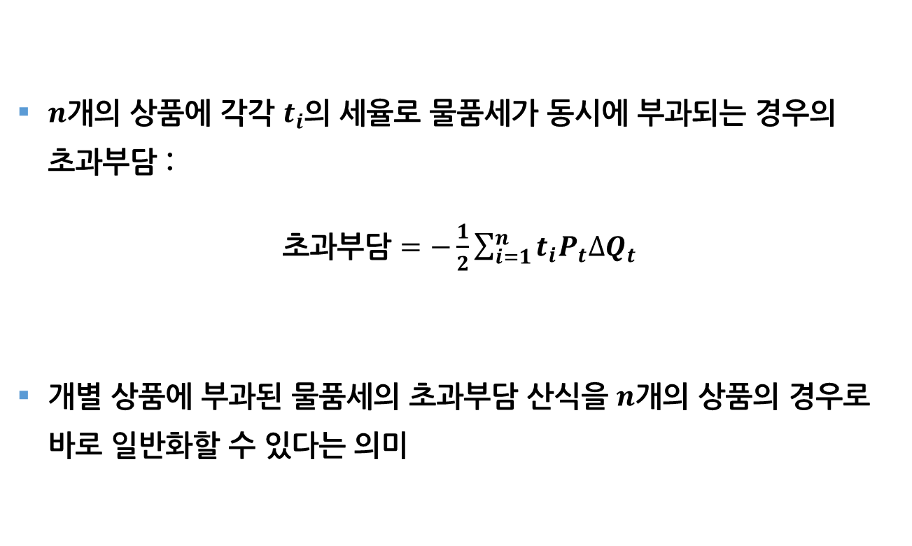
물품세의 초과부담 : 여러 상품에 물품세
$n$개의 상품에 각각 $t_{i}$의 세율로 물품세가 동시에 부과되는 경우의 초과부담 :
초과부담 $=−\frac{1}{2}\sum_{i=1}^{n}{t_{i}P_{t}∆Q_{t}}$
개별 상품에 부과된 물품세의 초과부담 산식을 $n$개의 상품의 경우로 바로 일반화할 수 있다는 의미

Slide 15
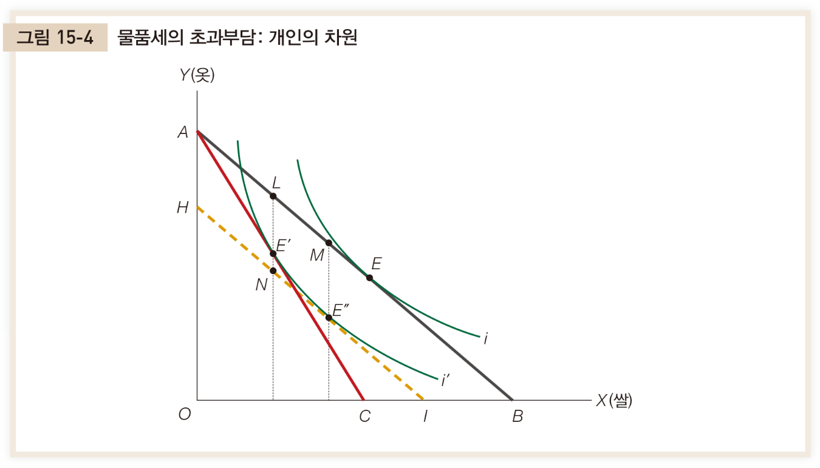

물품세의 초과부담 : 개인의 차원
쌀($X$)과 옷($Y$)을 소비하는 소비자에 대해 쌀에만 물품세 부과
예산선의 변화 :
선분 $AB$ ⇒ 선분 $AC$
물품세 부과 후 소비자의 선택 : $E^{′}$
옷의 단위로 측정한 세금의 크기 : 선분 $LE′$

Slide 16
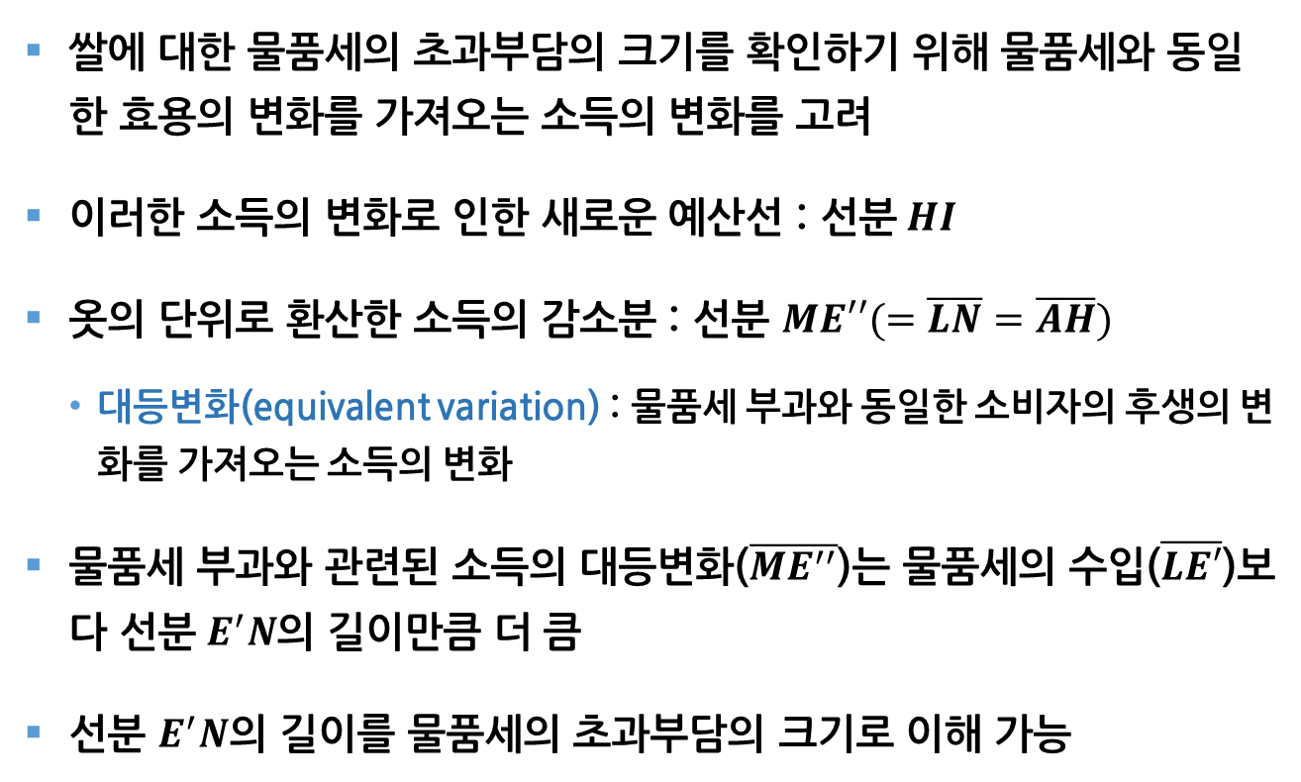
물품세의 초과부담 : 개인의 차원
쌀에 대한 물품세의 초과부담의 크기를 확인하기 위해 물품세와 동일한 효용의 변화를 가져오는 소득의 변화를 고려
이러한 소득의 변화로 인한 새로운 예산선 : 선분$HI$
옷의 단위로 환산한 소득의 감소분 : 선분 $ME′′(=\overline{LN}=\overline{AH})$
대등변화(equivalent variation) : 물품세 부과와 동일한 소비자의 후생의 변화를 가져오는 소득의 변화
물품세 부과와 관련된 소득의 대등변화($\overline{ME^{′′}}$)는 물품세의 수입($\overline{LE′}$)보다 선분$E^{′}N$의 길이만큼 더 큼
선분 $E^{′}N$의 길이를 물품세의 초과부담의 크기로 이해 가능

Slide 17
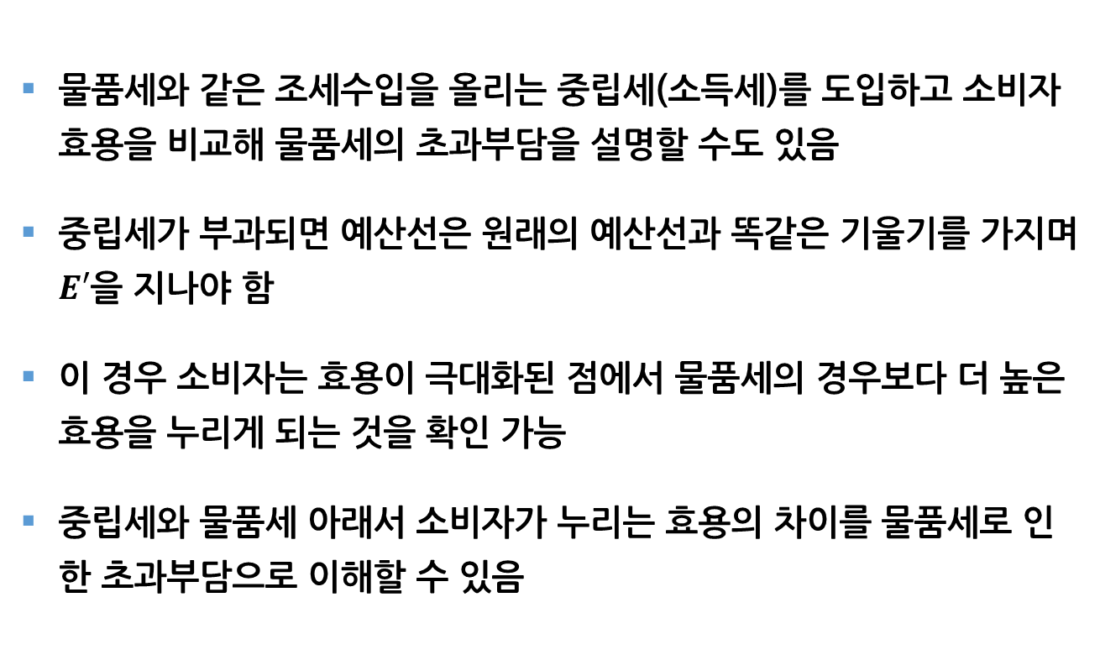
물품세의 초과부담 : 개인의 차원
물품세와 같은 조세수입을 올리는 중립세(소득세)를 도입하고 소비자 효용을 비교해 물품세의 초과부담을 설명할 수도 있음
중립세가 부과되면 예산선은 원래의 예산선과 똑같은 기울기를 가지며 $E′$을 지나야 함
이 경우 소비자는 효용이 극대화된 점에서 물품세의 경우보다 더 높은 효용을 누리게 되는 것을 확인 가능
중립세와 물품세 아래서 소비자가 누리는 효용의 차이를 물품세로 인한 초과부담으로 이해할 수 있음

Slide 18
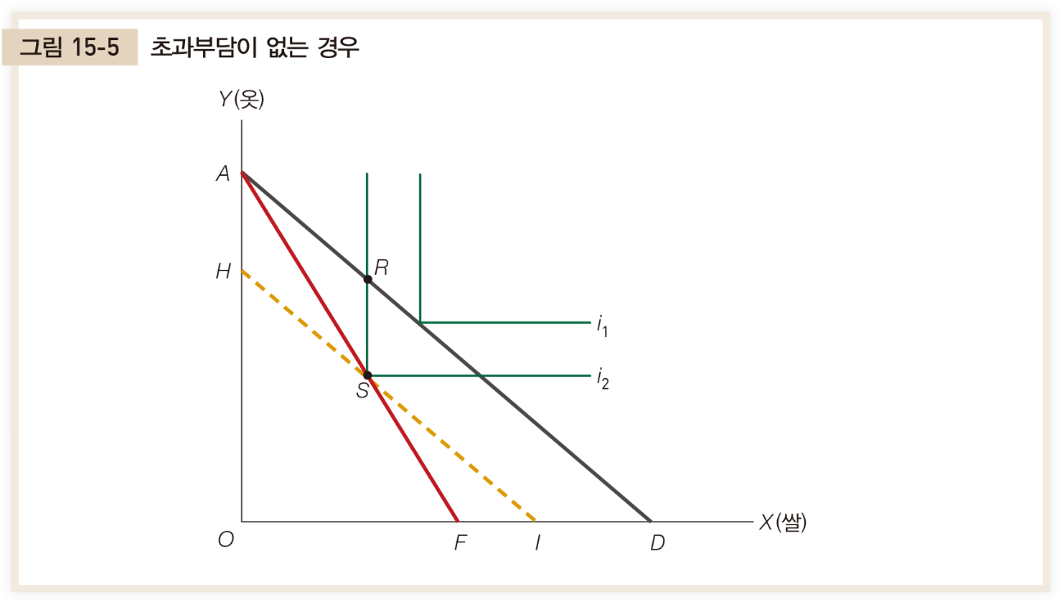

물품세의 초과부담 : 개인의 차원
쌀과 옷이 완전히 보완적인 경우 : L자 모양의 무차별곡선
가격변화에서 나오는 대체효과는 0
물품세 부과와 관련된 대등변화와 조세수입이 선분 $RS$의 길이로 서로 같음 ⇒ 물품세로 인한 초과부담 없음
물품세의 초과부담은 대체효과에 기인

Slide 19
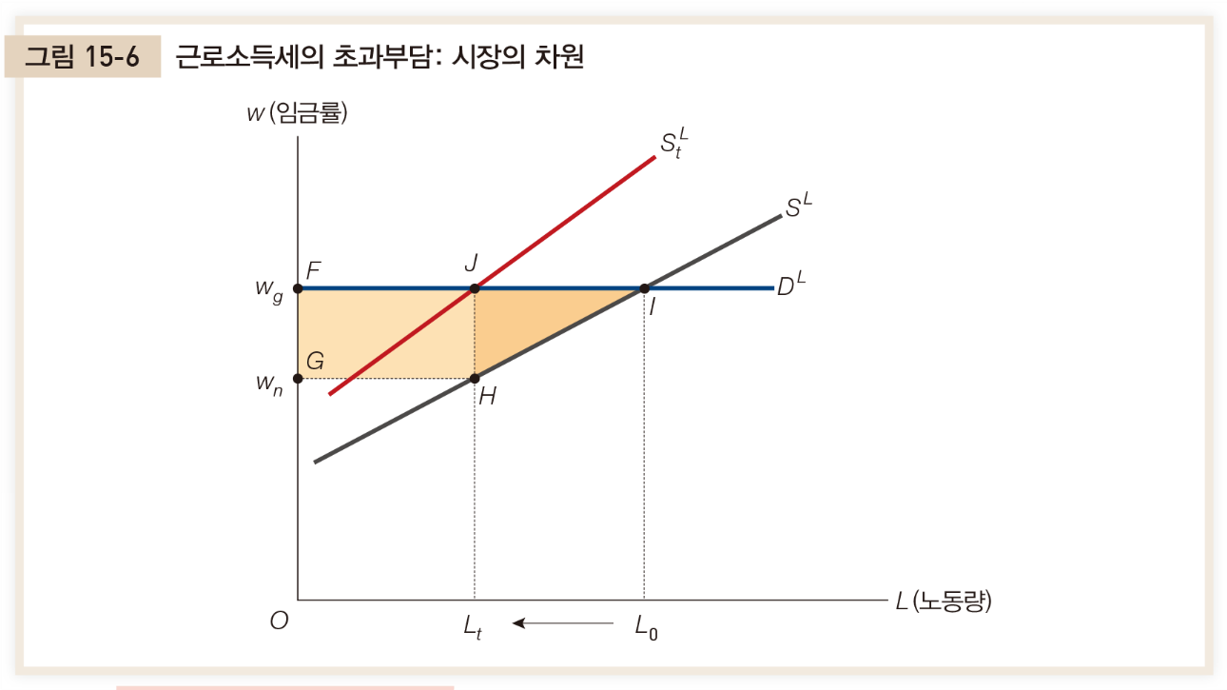

15.3 근로소득세의 초과부담
$S^{L}$ : 보상된 노동공급곡선(compensated labor supply curve)
$D^{L}$ : 수평의 노동수요곡선
근로소득세(세율 : $t$)가 부과되면 다음의 효과들이 나타남
공급곡선은 $S_{t}^{L}$로 이동
노동량의 변화 : $L_{0}→L_{t}$
노동 공급자의 잉여 감소 : □$FGHI$
조세수입 : □$FGHJ$
초과부담의 크기 : $\frac{1}{2}t^{2}e_{w}wL$

Slide 20
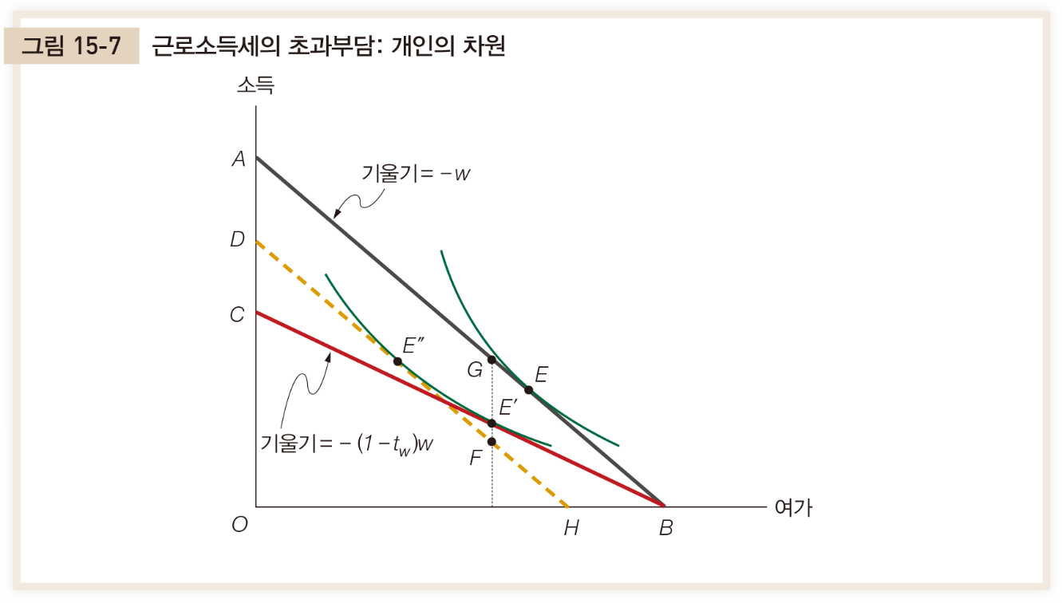

근로소득세의 초과부담 : 개인의 차원
시간당 $w$의 임금을 받는 근로자에게 세율 $t_{w}$의 근로소득세 부과하면 (세후) 순임금률은 $\left(1−t_{w}\right)w$로 감소
예산선 변화 : $\overline{AB} →\overline{CB}$
선택점의 변화 : $E →{ E}^{′}$
조세수입 : $\overline{GE^{′}}$
대등변화 : $\overline{AD }(=\overline{GF} )$
초과부담의 크기 : $\overline{E^{′}F}$

Slide 21
15.4 중립세의 문제
중립세의 성격을 완벽하게 갖춘 조세를 찾기 어려움
제한된 환경하에서는 중립세의 성격을 갖는 조세라도, 현실의 복잡한 상황에서는 중립세의 성격을 잃게 됨
중립세의 성격을 갖는 조세를 찾았다 해도 실제로 그것을 채택하는 것이 바람직하다고 말할 수 없음
중립세가 바람직하다는 것은 오직 효율성의 관점에서 적용되는 말이며, 공평성의 측면에서 볼 때는 나쁜 조세가 될 수 있음

Slide 22
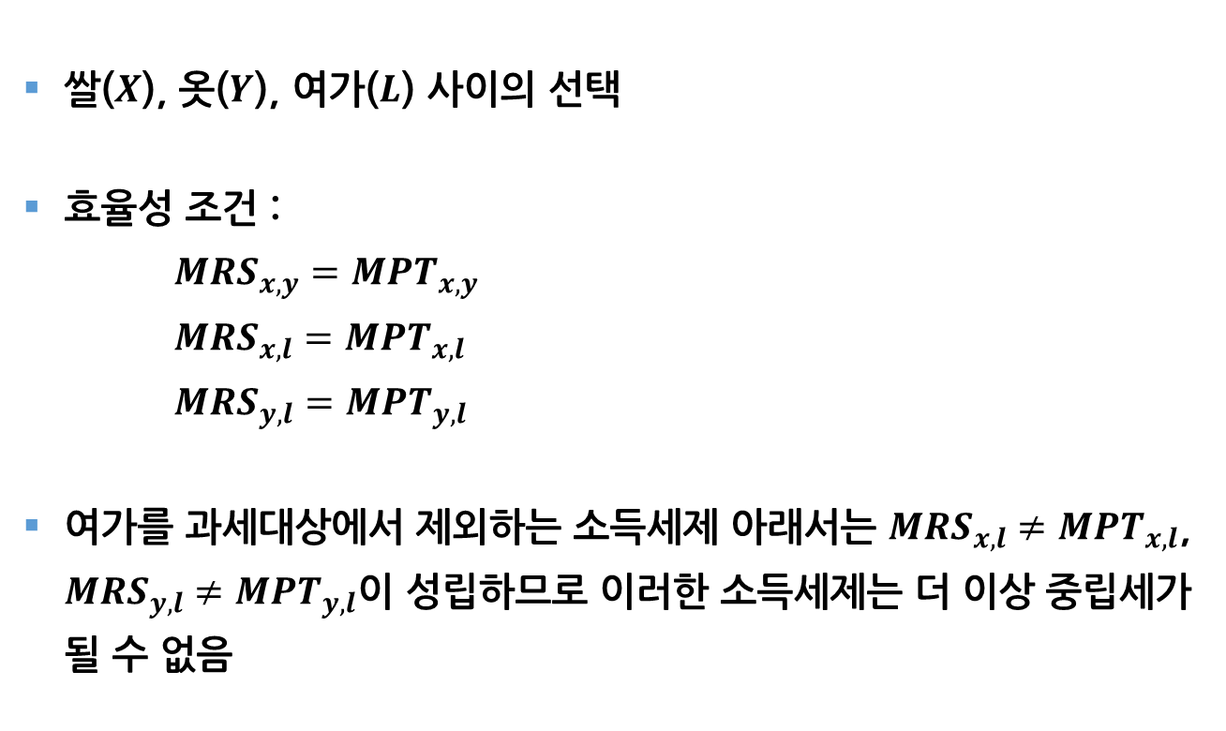
중립세의 문제 : 소득세의 중립성
쌀($X$), 옷($Y$), 여가($L$) 사이의 선택
효율성 조건 : ${MRS}_{x,y}={MPT}_{x,y}$ ${MRS}_{x,l}={MPT}_{x,l}$ ${MRS}_{y,l}={MPT}_{y,l}$
여가를 과세대상에서 제외하는 소득세제 아래서는 ${MRS}_{x,l}≠{MPT}_{x,l}$, ${MRS}_{y,l}≠{MPT}_{y,l}$이 성립하므로 이러한 소득세제는 더 이상 중립세가 될 수 없음

Slide 23
중립세의 문제 : 수요량의 변화와 초과부담
보통의 수요곡선하에서 물품세 부과 결과 수요량에 아무런 변화가 없다고 해서 물품세의 초과부담이 없다고 판단해서는 안 됨
수요량이 불변이라도 초과부담의 원인이 되는 대체효과는 존재하기 때문
수요량이 불변으로 나타난 것은 소득효과와 대체효과가 서로 상쇄된 결과

Slide 24
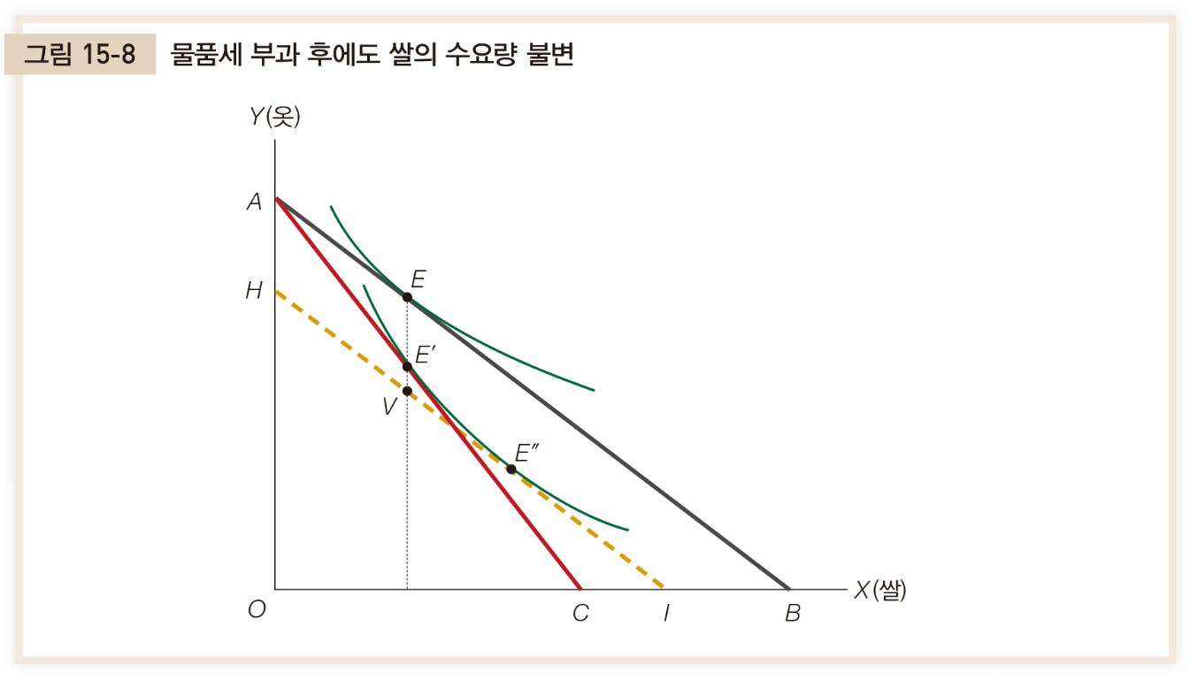

중립세의 문제 : 수요량의 변화와 초과부담
쌀에 대한 물품세 부과 후 소비자의 쌀 수요량은 불변이라도 초과부담은 존재
물품세로 인한 조세수입 : 선분 $EE′$
대등변화에 해당하는 소득변화의 크기 : 선분 $EV$
초과부담의 크기 : 선분 $E^{′}V$

Slide 25
15.5 초과부담의 실증분석
근로소득세의 초과부담
로젠(H. Rosen) : 근로소득세의 초과부담이 조세수입의 0.9% 수준이라는 분석 결과 제시
하우즈먼(J. Hausman) : 근로소득세의 초과부담이 조세수입의 22.1%나 되며 이 중 상당 부분은 누진세율구조에 기인한다는 분석 결과 제시
자본소득세의 초과부담
펠드스타인(M. Feldstein) : 자본소득에 대한 과세가 현재소비와 미래소비 사이의 선택에 교란을 가져온다는 데 주목하고, 자본소득 과세로 인한 초과부담의 규모가 총 저축의 약 20%에 이른다고 주장

Slide 26
초과부담의 실증분석 : 조세제도 전체
기본적으로 다음의 두 가지 접근방법 사용 가능
현존하는 모든 조세를 중립세로 대체한 가상적 상황에서 사회후생이 얼마나 더 높아질 수 있는가를 측정 : 총량적 초과부담
일반균형모형에 의해 1원의 추가적인 조세수입으로부터 발생하는 한계초과부담(marginal excess burden) 측정

Slide 27
초과부담의 실증분석 : 조세제도 전체
발라드 등(C. Ballard et al.) : ‘계산가능한 일반균형형’(computable general equilibrium model ; CGE)을 이용해 미국경제에서의 한계초과부담 측정
한계초과부담의 크기는 모형 속에 포함되어 있는 여러 가지 탄력성의 크기에 민감하게 반응
현행의 미국 조세제도하에서는 조세수입이 1달러 증가할 때마다 최소 0.17달러에서 최대 0.56달러에 이르는 한계초과부담이 발생한다는 결론

